Slide 1


第8组-电力负荷大数据分析
朱继涛 李德瑜 吴晨聪

Slide 2



目录
任务一:基于负荷历史数据的用户用能模式分析
任务二: 用户行为与需求响应
任务三: 数据价值评估方案设计

Slide 3
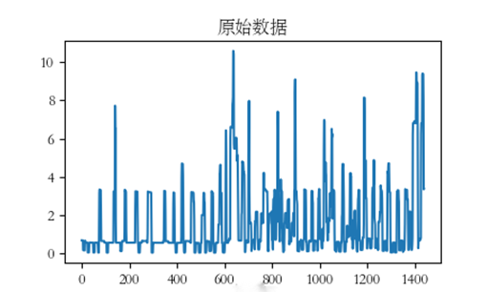
任务一: 基于负荷历史数据的用户用能模式分析
数据预处理
提取典型日
聚类分析
评估聚类效果
采用数据集: 2016年一整年114单户公寓的用电数据，单位为kW，采样时间为1min。
一年在一个家庭采样50多万个负荷数据，
左图为公寓1的一日原始用电数据波形。
数据波动十分明显，用户的用电模式掩盖在各种扰动中。为了挖掘用户信息，需要对数据进行降噪处理。

Slide 4
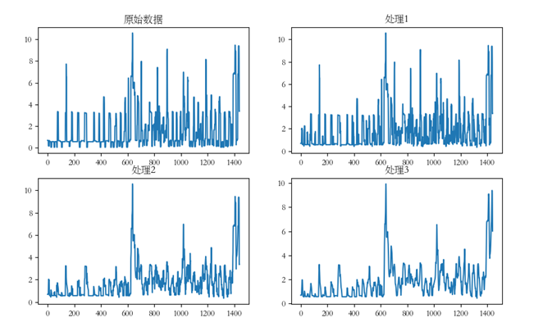
任务一: 基于负荷历史数据的用户用能模式分析
数据预处理
提取典型日
聚类分析
评估聚类效果
缺失数据剔除 、异常数据补全 、动平均法
对于负荷明显较小值，剔除后用当月同一个星期日同一时刻的平均值进行填充处理。
在数据采集过程中，数据可能出现错误。负荷曲线中异常数据的取值一般会突然升高或降低，通过负荷的前后变化率进行判定。
对于变化率超过阈值的数据，运用平滑公式修正，对小幅扰动，采用动平均法消除随机噪声。

Slide 5
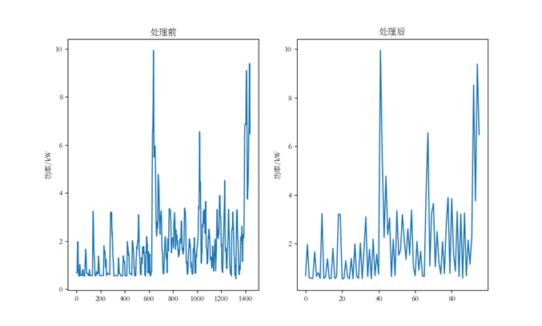
任务一: 基于负荷历史数据的用户用能模式分析
数据预处理
提取典型日
聚类分析
评估聚类效果
降采样: 1440个点-96个点
1min---15min
庞大的数据量会大大增加运算时间和复杂度，而且用户感知环境变化、用电习惯影响等因素带来用电变化的时间尺度较长，采样过密不会增加有效信息，会带来冗余，因而需要降采样。
为了尽可能保留序列中的特征，采用LTTB算法-最大三角形三桶算法，进行降采样。
左图为公寓1的一日用电数据降采样前后对比图。可以看出曲线保留了主要特征。

Slide 6
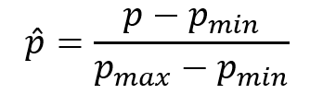
任务一: 基于负荷历史数据的用户用能模式分析
数据预处理
提取典型日
聚类分析
评估聚类效果
归一化
相似度的度量
根据相似性高低判断是否将样本归于一个类。
动态时间规整通过调节时间序列采样点的对应关系，寻找最佳序列的匹配路径，是一种度量两个长度不同的时间序列的相似度的方法。
先计算时间序列A和时间序列B中的元素间的距离，再从一个对角出发，到达另一个对角，累加经过距离，寻找距离最短的路径。
在使用一整年数据分析用户的用电模式时，不可避免地会出现季节性的用电大小变化，为避免不同日负荷数量级对聚类效果的影响，经过归一化将数据压缩在[0，1]内。本模型采用最大、最小值归一化的方法。
如果遇到需要分析聚类结果的功率差异的情况，比如同一家庭四季的用电模式差异，可以不进行归一化处理。
Notes:
当数据在相近的尺度上时，数值计算更为稳定，尤其是在梯度下降等优化算法中。
归一化后的数据可以更好地进行比较，尤其是在绘图和可视化分析时，有助于揭示数据的内在结构和模式。

Slide 7
任务一: 基于负荷历史数据的用户用能模式分析
数据预处理
提取典型日
聚类分析
评估聚类效果
聚类效果的判断-肘部法则
通过肘部法则确定聚类数。
肘部法则的核心指标是误差平方和(sum of the squared errors，SSE)。
核心思想是随着聚类数k的增大，样本划分会更加精细，每个簇的聚合程度会逐渐提高，那么误差平方和自然会逐渐减少。
当k超过合适的聚类数时，再增加k，SSE的下降程度会骤减而趋于平缓。

Slide 8
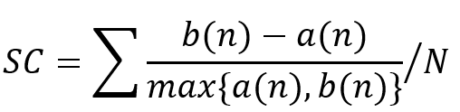
任务一: 基于负荷历史数据的用户用能模式分析
数据预处理
提取典型日
聚类分析
评估聚类效果
聚类效果的判断-轮廓系数法
选择聚类的内部指标来评价聚类效果的好坏
“簇内相似度越高，簇间相似度越低，聚类效果越好”
本模型选取了轮廓系数(Silhouettecoefficient，SC)进行定量地分析。
a(n): 样本n到同一簇其他样本的平均距离
b(n): 是样本n到其他簇样本的最小平均距离
SC越大，说明聚类效果越好

Slide 9
任务一: 基于负荷历史数据的用户用能模式分析
数据预处理
提取典型日
聚类分析
评估聚类效果
具体实现
本模型选取了Kmeans算法、Kmedoids算法和DTW-Kmedoids三种聚类算法进行选择。
K-means算法适用于一般的数值数据聚类。
K-medoids算法在处理带有噪声和异常值的数据时更稳健。
DTW-K-medoids算法专门用于时间序列数据的聚类，可以更好地处理时间序列中的变形和错位。
轮廓系数-Silhouettecoefficient，SC
误差平方和-sum of the squared errors，SSE

Slide 10
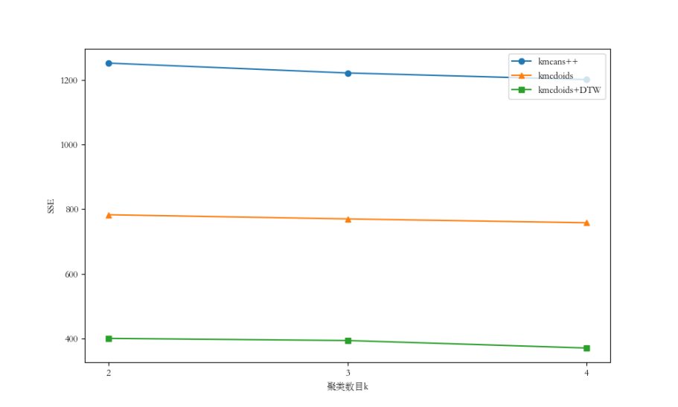
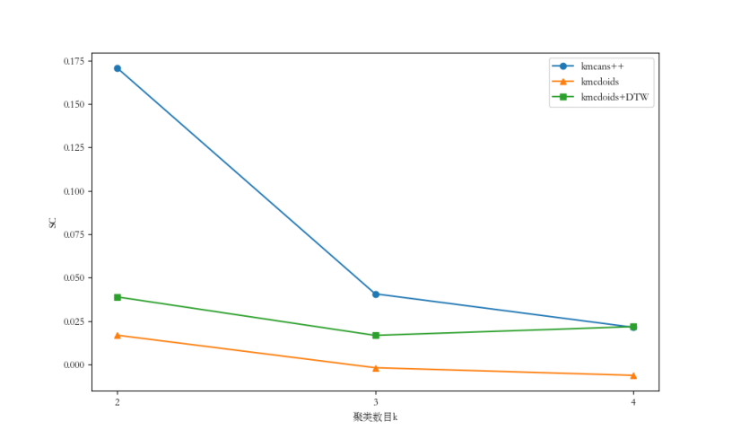
任务一: 基于负荷历史数据的用户用能模式分析
数据预处理
提取典型日
聚类分析
评估聚类效果
apartment1聚类分析
可以看出当聚类数为2时，SSE随着聚类数的增加变化不大，选择聚类数为2,算法为kmedioids+DTW分析用户一日的用电模式。

Slide 11
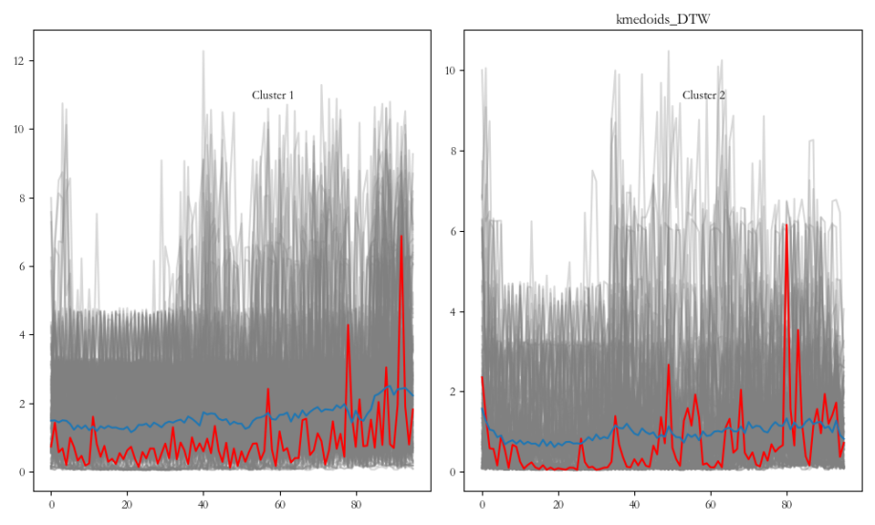
任务一: 基于负荷历史数据的用户用能模式分析
数据预处理
提取典型日
聚类分析
评估聚类效果
聚类数为2时的apartment1的日聚类曲线
左图是聚类数为2时的apartment1的聚类曲线，可以看出效果并不明显。
可能是因为同一用户的用电模式在各时段本身就比较类似，难以划分聚类。
不如直接作为一个类，根据DTW最小选择聚类中心作为典型用电模式。
Notes:
周末,周中

Slide 12
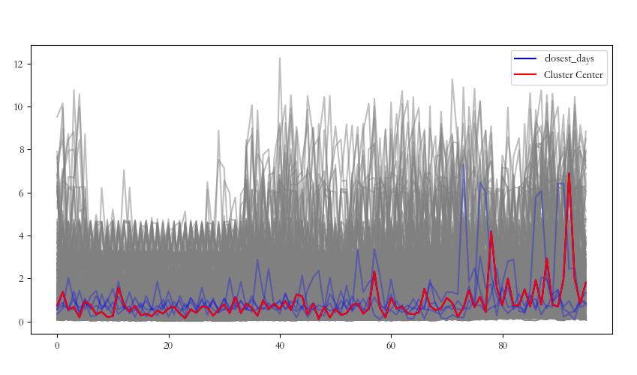
任务一: 基于负荷历史数据的用户用能模式分析
数据预处理
提取典型日
聚类分析
评估聚类效果
apartment1选取的典型日曲线
可以看出该用户用电习惯。
图中还绘制了与典型日相似度最高的几日，可以发现虽然用电模式类似，但用电曲线高峰会漂移，这显示了用户用电行为的不确定性。
Notes:
，给聚类带来很大的困难

Slide 13
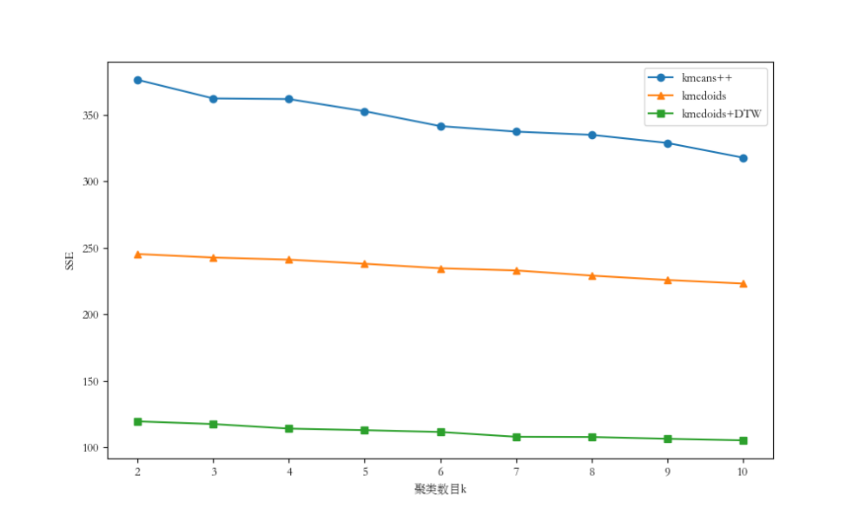
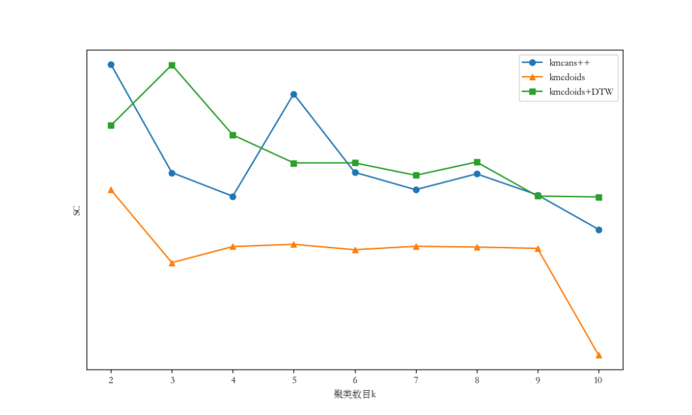
任务一: 基于负荷历史数据的用户用能模式分析
数据预处理
提取典型日
聚类分析
评估聚类效果
114个用户的聚类分析
结合SSE肘部曲线和SC廓轮廓系数线，最终选择这114个用户的聚类数目为5，聚类算法为kmedioids+DTW。

Slide 14
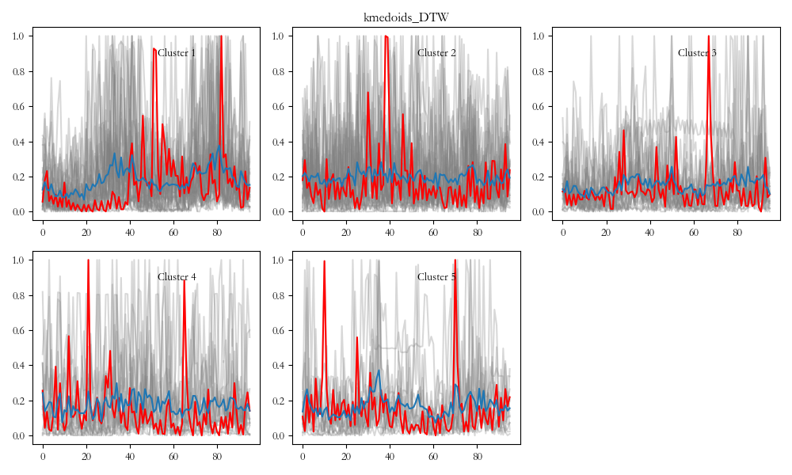
任务一: 基于负荷历史数据的用户用能模式分析
数据预处理
提取典型日
聚类分析
评估聚类效果
114个用户的聚类分析
每15min采点

Slide 15
任务一: 基于负荷历史数据的用户用能模式分析
数据预处理
提取典型日
聚类分析
评估聚类效果
114个用户的聚类分析
幸福小家
第一类:
两个用电高峰期,集中在10:30~13:00及20:00-21:00
第二类:
一个用电高峰期,集中在07:30~11:00
第三类:
一个用电高峰期,集中在16:15~17:30但有波动
第四类:
两个用电高峰期,集中在03:30~07:30及16:15-17:30
第五类:
两个用电高峰期,集中在01:30~02:30及17:30-19:00
老人小家
自由小家
轮班小家
夜猫小家

Slide 16
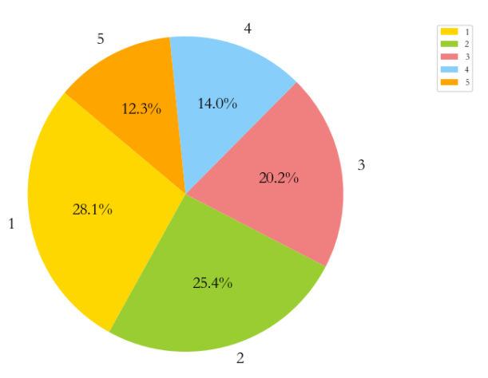
任务一: 基于负荷历史数据的用户用能模式分析
数据预处理
提取典型日
聚类分析
评估聚类效果
114个用户的聚类效果
5.夜猫小家
4.轮班小家
当于“
3.自由小家
1.幸福小家
2.老人小家

Slide 17

任务二: 用户行为与需求响应
电价影响的聚类
采用数据集: 2011 年 11 月至 2014 年 2 月 5567 户伦敦家庭的用电量。
其中包含两组客户
第一组包含大约1100名用户，他们在2013年期间受到动态电价的影响。电价分为三档，分别是High(67.2p/(kw·h))、Low(3.99p/(kw·h))和Normol(11.76p/(kw·h))；
第二组包含其余约4500名用户，其电价常年稳定。
单独拿出有较为完整的2013年用电数据的第一组用户。筛选后，剩余978名用户参与聚类。

Slide 18
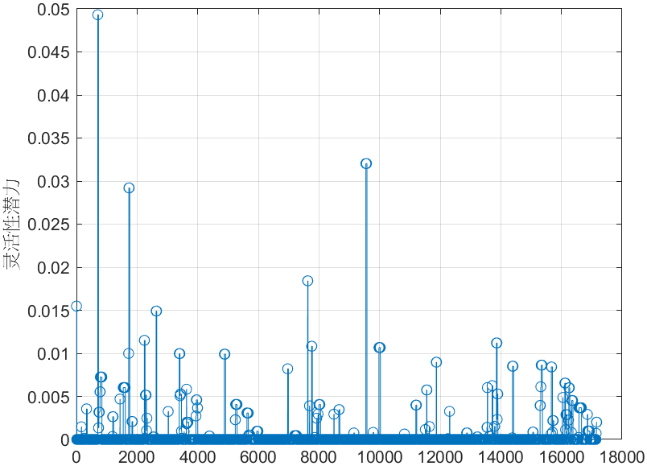
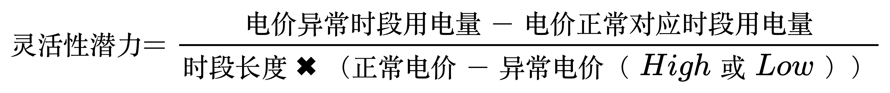
任务二: 用户行为与需求响应
电价影响的聚类
采用数据集: 2013年 1 月至 2013 年 12 月 978 户伦敦家庭的用电量。
聚类时，将电价变化时的用电量与前后各三天同时刻用电的平均值做对比，分别计算电价为High和Low时的用电变化。
左图以MAC009521为例

Slide 19
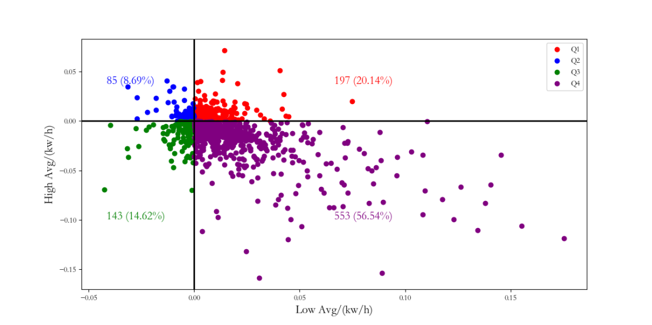
任务二: 用户行为与需求响应
电价影响的聚类
采用数据集: 2013年 1 月至 2013 年 12 月 978 户伦敦家庭的用电量。
可以发现，点集中在（0，0）附近，说明对于大部分用户，电价对用电的影响很小，也就是对电价变化的敏感度低。
大部分用户分布在第四象限，即电价升高用电减少，电价降低用电增加，这符合人们一般的认知。只是变化幅度很小。

Slide 20
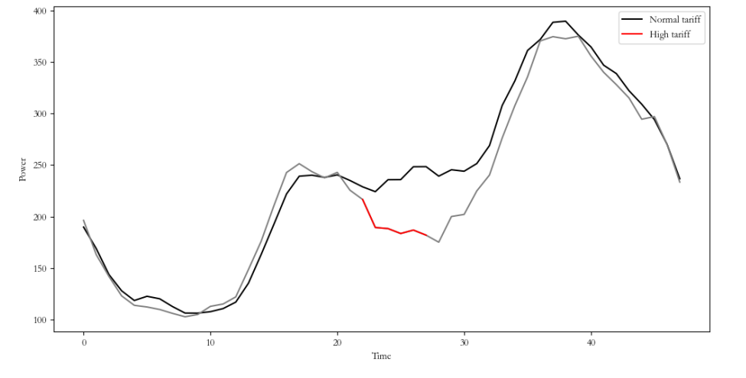
任务二: 用户行为与需求响应
需求响应-降低负荷
利益主体: 负荷聚合商
选择增加电价的方式以降低负荷，激励对象为第三、四象限的用户。
可以看到，当电价由Normal变为High时，若激励第三、四象限的用户，则总用电量在对应时刻将下降将近50kw·h。由于数据集的电价并不是连续变化，无法得出各电价增加对应的负荷变化。
如果假设电价增加与负荷减小呈线性关系，那么可以认为电价增加对负荷的影响可线性表示为0.9018kw·h/p。

Slide 21
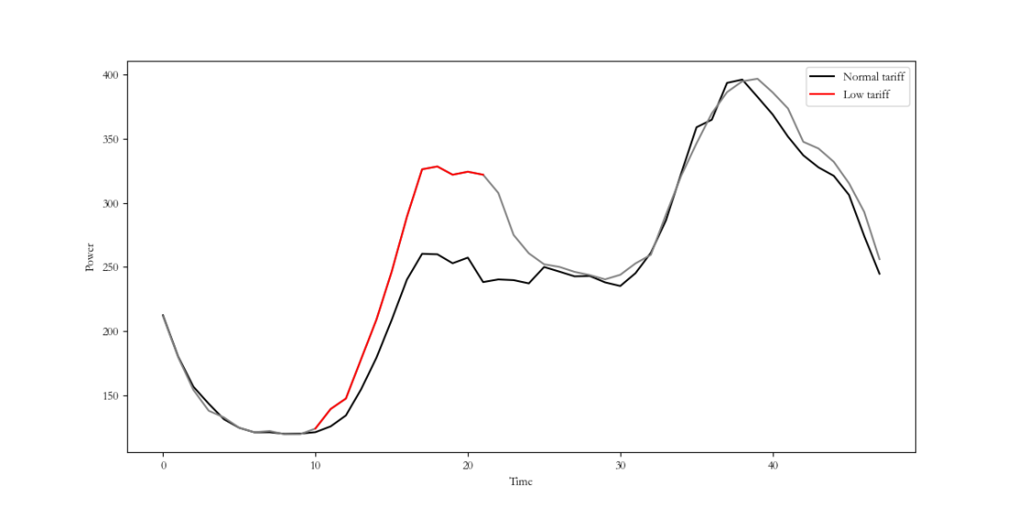
任务二: 用户行为与需求响应
需求响应-增加负荷
利益主体: 负荷聚合商
选择减小电价的方式以增加负荷，激励对象为第一、四象限的用户。
可以看到，当电价由Normal变为Low时，若激励第一、四象限的用户，则总用电量在对应时刻将下降将近80kw·h。如果假设电价增加与负荷减小呈线性关系，那么可以认为电价增加对负荷的影响可线性表示为10.30kw·h/p。
这与前者相差一个数量级，这也说明了居民负荷存在部分硬性的需求，难以降低，但可以通过降低电价刺激用电的增加。

Slide 22
任务二: 用户行为与需求响应
需求响应-增加负荷
一个有趣的现象
在电价回调后的一段时间，负荷依然处于需求响应的阶段，用户的用电恢复有明显滞后性。这意味着可以通过更短的激励以实现更长的负荷调整，如果合理利用，可以节约调节成本。

Slide 23

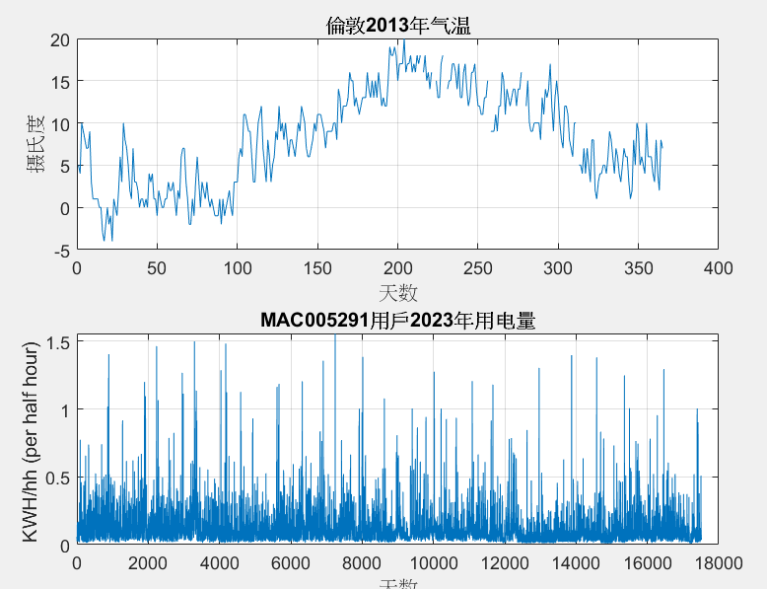
任务三：数据价值评估方案设计
设计一个用户数据价值评估策略
三个原则
可操作性原则
动态性原则
综合性原则
定价全面评估
1.数据获取成本（采集、存储、处理）
2用户模型效益评估（用户需求预测、满意度提升、价值挖掘）
3.盈利空间评估（市场潜力、竞争对手）
定价策略
基于成本加成，数据成本+利润空间=数据价格
基于市场需求，调整数据价格实现供需平衡
基于用户价值，根据用户模型效益和盈利空间确定价格

Slide 24
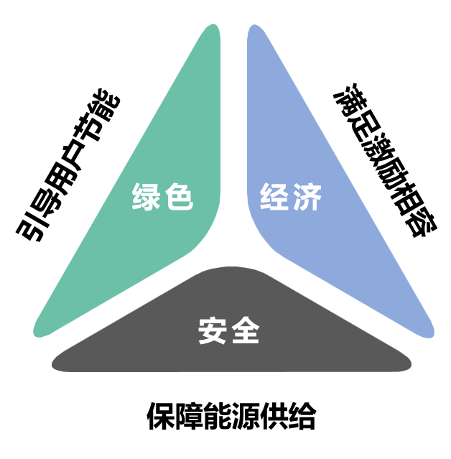
任务三：数据价值评估方案设计
设计一个数据交易商业模式
两个方面
市场价值
安全性
采用区块链技术实现去中心化的数据交易，保证数据的完整性和不可篡改性，同时通过加密技术保护隐私。
设立数据交易所或平台，提供透明的市场价格信息，促进供需双方的匹配，同时引入第三方评估机构，对数据的质量和价值进行公正评价。
在数据交易的过程中，应当鼓励和支持使用可再生能源和节能技术，减少数据处理和传输过程中的碳足迹

Slide 25
参考文献
[1] 陈苏豫,顾亦然,张腾飞．基于DLT-Kmedoids算法的用电负荷聚类分析[J]．计算机技术与发展，2024，34(04)：205-211．
[2] 白雅玲，周亚同，刘君．基于深度卷积嵌入聚类的日负荷曲线聚类分析[J]．电网技术，2022，46(06)：2104-2113．

Slide 26
谢谢！
请批评指正！

